Slide 1
所 见
Notes:
目录

Slide 2
所见
在上课之前，请仔细看一幅图，说说图上画了什么故事？

Slide 3
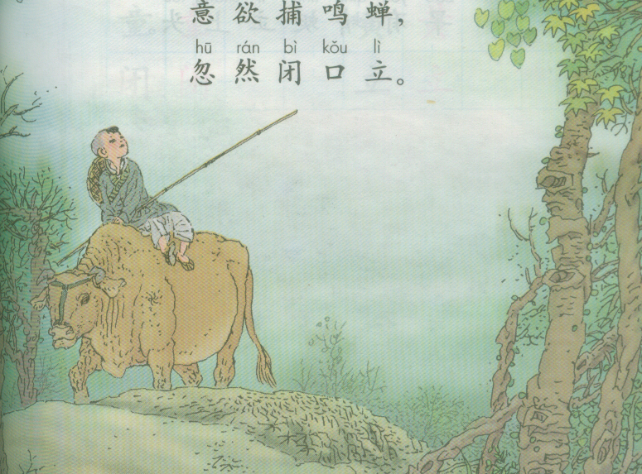
所见
看图讲故事

Slide 4
所见
看图讲故事
你在图上看到什么？
图中人是谁？
他在什么地方？
在干什么？
他心里在想什么？

Slide 5
所 见
袁枚
牧童骑黄牛，
歌声振林越。
意欲捕鸣蝉，
忽然闭口立。
Notes:
PPT模板：www.1ppt.com/moban/ PPT素材：www.1ppt.com/sucai/
PPT背景：www.1ppt.com/beijing/ PPT图表：www.1ppt.com/tubiao/
PPT下载：www.1ppt.com/xiazai/ PPT教程： www.1ppt.com/powerpoint/
资料下载：www.1ppt.com/ziliao/ 范文下载：www.1ppt.com/fanwen/
试卷下载：www.1ppt.com/shiti/ 教案下载：www.1ppt.com/jiaoan/
PPT论坛：www.1ppt.cn PPT课件：www.1ppt.com/kejian/
语文课件：www.1ppt.com/kejian/yuwen/ 数学课件：www.1ppt.com/kejian/shuxue/
英语课件：www.1ppt.com/kejian/yingyu/ 美术课件：www.1ppt.com/kejian/meishu/
科学课件：www.1ppt.com/kejian/kexue/ 物理课件：www.1ppt.com/kejian/wuli/
化学课件：www.1ppt.com/kejian/huaxue/ 生物课件：www.1ppt.com/kejian/shengwu/
地理课件：www.1ppt.com/kejian/dili/ 历史课件：www.1ppt.com/kejian/lishi/

Slide 6
会认的字
suǒ mù bǔ chán bì lì
所 牧 捕 蝉 闭 立

Slide 7
作 者
袁枚，字子才，号简斋，钱塘人，清代诗人。清乾隆四年中进士，如入翰林，做过江宁等地知县，后辞官，定居南京市，在小仓山构筑园林，过着乐文赋诗，悠闲自在的生活。他主张诗应该抒写性情，因此，多数作品抒发闲情逸致，著作有《随园诗话》、《小仓山房集》和《子不语》等。

Slide 8
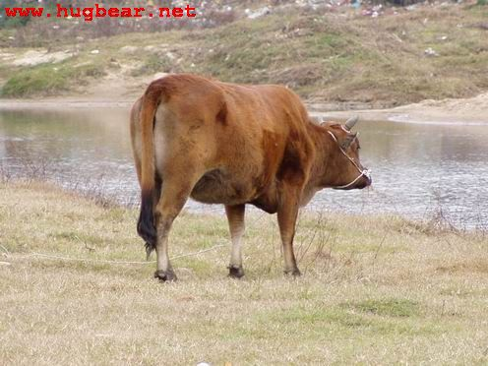
黄牛

Slide 9
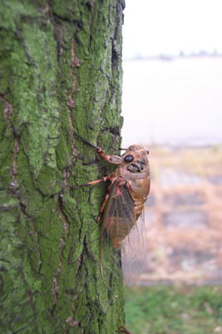
简介
蝉又名“知了”。能发出嘹亮的鸣叫声，特别是到了夏天中午。在蝉的身体两侧有一个大的环型发声器官，身体的腹部是可以内外开合的圆盘，圆盘开合的速度很快，抖动的蝉鸣就是由此发出的。
蝉

Slide 10
诗 意
牧童骑在黄牛背上，嘹亮的歌声在树林中回荡。
忽然想到捕捉树上鸣叫的知了，就马上停止歌唱，一声不响地站在了树下。
Notes:
PPT模板：www.1ppt.com/moban/ PPT素材：www.1ppt.com/sucai/
PPT背景：www.1ppt.com/beijing/ PPT图表：www.1ppt.com/tubiao/
PPT下载：www.1ppt.com/xiazai/ PPT教程： www.1ppt.com/powerpoint/
资料下载：www.1ppt.com/ziliao/ 范文下载：www.1ppt.com/fanwen/
试卷下载：www.1ppt.com/shiti/ 教案下载：www.1ppt.com/jiaoan/
PPT论坛：www.1ppt.cn PPT课件：www.1ppt.com/kejian/
语文课件：www.1ppt.com/kejian/yuwen/ 数学课件：www.1ppt.com/kejian/shuxue/
英语课件：www.1ppt.com/kejian/yingyu/ 美术课件：www.1ppt.com/kejian/meishu/
科学课件：www.1ppt.com/kejian/kexue/ 物理课件：www.1ppt.com/kejian/wuli/
化学课件：www.1ppt.com/kejian/huaxue/ 生物课件：www.1ppt.com/kejian/shengwu/
地理课件：www.1ppt.com/kejian/dili/ 历史课件：www.1ppt.com/kejian/lishi/

Slide 11
读读背背
所 见
牧童/骑/黄牛，
歌声/振/林越。
意欲/捕/鸣蝉，
忽然/闭口/立。

Slide 12
会写的字
诗童林黄闭口

Slide 13
选 择
这首诗描写的是（ ）的事情。
春天 夏天 秋天 冬天

Slide 14
组词
诗（ ） 林（ ）
黄（ ） 闭（ ）

Slide 15
想一想
牧童是怎样捉蝉的呢？他捉到了蝉吗？把这些编成一个故事，讲给大家听。
Notes:
PPT模板：www.1ppt.com/moban/ PPT素材：www.1ppt.com/sucai/
PPT背景：www.1ppt.com/beijing/ PPT图表：www.1ppt.com/tubiao/
PPT下载：www.1ppt.com/xiazai/ PPT教程： www.1ppt.com/powerpoint/
资料下载：www.1ppt.com/ziliao/ 范文下载：www.1ppt.com/fanwen/
试卷下载：www.1ppt.com/shiti/ 教案下载：www.1ppt.com/jiaoan/
PPT论坛：www.1ppt.cn PPT课件：www.1ppt.com/kejian/
语文课件：www.1ppt.com/kejian/yuwen/ 数学课件：www.1ppt.com/kejian/shuxue/
英语课件：www.1ppt.com/kejian/yingyu/ 美术课件：www.1ppt.com/kejian/meishu/
科学课件：www.1ppt.com/kejian/kexue/ 物理课件：www.1ppt.com/kejian/wuli/
化学课件：www.1ppt.com/kejian/huaxue/ 生物课件：www.1ppt.com/kejian/shengwu/
地理课件：www.1ppt.com/kejian/dili/ 历史课件：www.1ppt.com/kejian/lishi/

Slide 16
诗句拓展
鸡
袁枚
养鸡纵鸡食，
鸡肥乃烹之。
主人计固佳，
不可与鸡知。

